Slide 1


Exchange The World

Slide 2

SÀN GIAO DỊCH ĐIỆN TỬ
Sàn giao dịch tiền điện tử là một thị trường được tổ chức cho việc trao đổi giữa các loại tiền mã hóa.
Các sàn giao dịch này là nền tảng cho phép các nhà đầu tư chuyển đổi tiền pháp định thành Token crypto và ngược lại. Các sàn giao dịch cũng cho phép chuyển đổi giữa các Token crypto khác nhau.
CRYPTOCURRENCY

Slide 3


ƯU ĐIỂM TIỀN ĐIỆN TỬ
Không thể làm giả, không thể phá hủy các chuỗi khối
Bảo mật Dữ liệu
Minh bạch
Hợp đồng thông minh

Slide 4





ỨNG DỤNG TRONG HIỆN TẠI VÀ TƯƠNG LAI
An toàn thực phẩm/Chuỗi cung ứng
Giáo dục
Thương mại điện tử
Y tế
Bảo vệ tài sản/Sở hữu trí tuệ

Slide 5



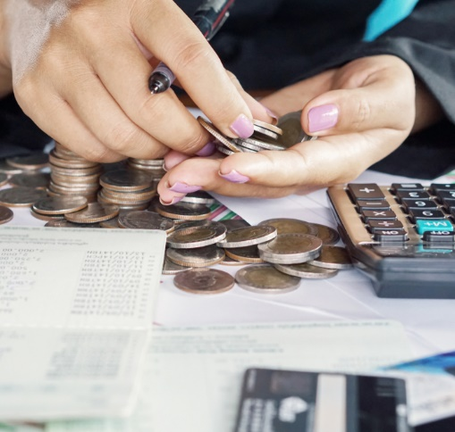

ỨNG DỤNG TRONG HIỆN TẠI VÀ TƯƠNG LAI
Bảo vệ các loài có nguy cơ tuyệt chủng
Game
Bỏ phiếu (bầu cử)
Thu thuế
Bảo mật máy tính

Slide 6
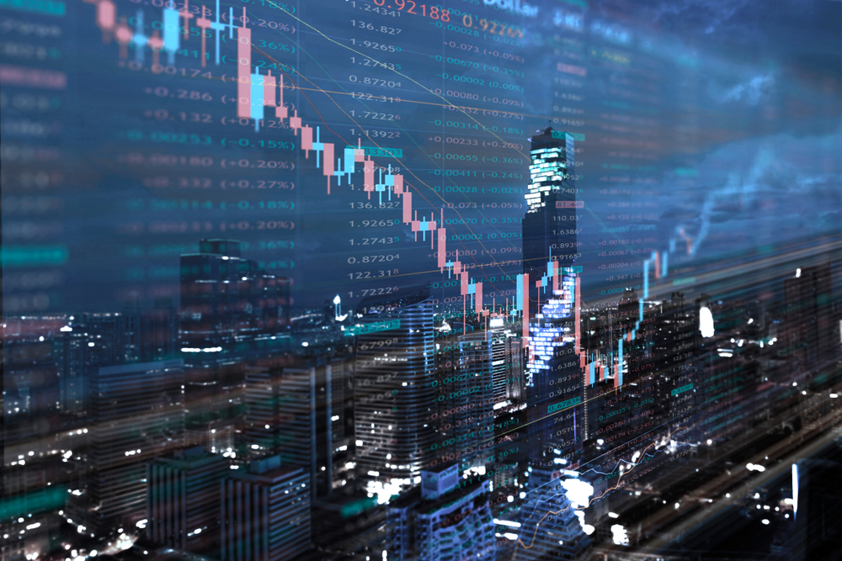

NGUỒN LỢI CỦA SÀN
Phí giao dịch từ người dùng
Phí niêm yết, phí kí quỹ, phí phát hành các đồng coin
Phí quảng cáo, đăng tin( marketing)
Lợi nhuận Robot Trade
Lợi nhuận IEO
Phát hành đồng coin riêng của sàn

Slide 7

IEO
Initial Exchange Offering

Slide 8







SỰ KHÁC BIỆT GIỮA ICO & IEO
 | Gây quỹ được tiến hành tại | Chịu trách nhiệm rủi ro | Hợp đồng thông minh được quản lý bởi | Tính bắt buộc về AML / KYC | Ngân sách tiếp thị cần thiết cho các công ty gây quỹ | Sàng lọc cần thiết trước khi khởi động có thể khởi chạy một crowdsale | Mã token tự động list sau crowdsale
ICO | Trang web phát hành mã token | Các nhà phát triển dự án | Các Startup tiến hành bán mã token | Các dự án không có yêu cầu KYC | Dự án sẽ phải đầu tư nhiều nguồn lực để thu hút sự chú ý của công chúng | Bất kỳ ai cũng có thể khởi chạy ICO (ở bất kỳ quốc gia nào) | Các Startup phải vươn mình ra để tìm nền tảng trao đổi đăng ký mã token
IEO | Nền tảng trao đổi tiền điện tử | Nền tảng trao đổi tiền điện tử | Nền tảng trao đổi tiền điện tử | Quá trình AML / KYC được thông suốt trong mạng người dùng của sàn | Các Startup tiếp cận ngay với lượng data khổng lồ của sàn giao dịch | Sàn giao dịch đã thẩm định công ty trước khi cho phép công ty huy động vốn theo hình thức IEO | Trao đổi IEO được tiến hành theo lộ trình

Slide 9


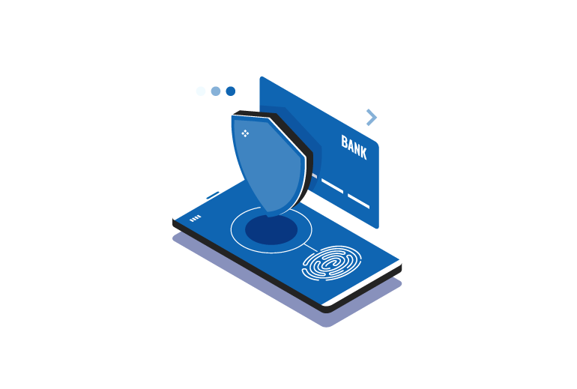
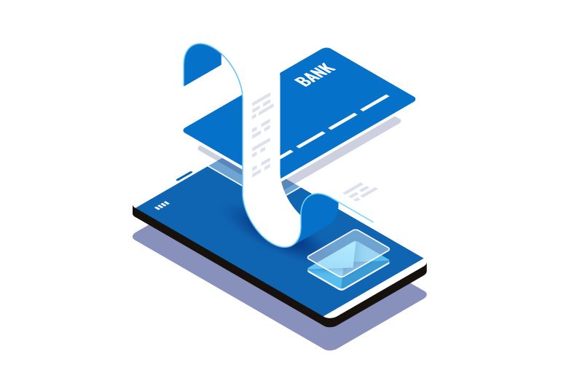
CÁC BƯỚC THAM GIA ĐẦU TƯ IEO
CÁC BƯỚC THAM GIA ĐẦU TƯ IEO
BƯỚC 1:
Kiểm tra thông tin 1 dự án sắp thực hiện IEO
BƯỚC 4:
Kiểm tra đơn vị tiền sẽ được chấp nhận khi đầu tư IEO
BƯỚC 2:
Nghiên cứu sàn giao dịch có IEO
BƯỚC 5:
Thực hiện mua IEO khi có thông báo bắt đầu
BƯỚC 3:
Đăng ký và thực hiện KYC với sàn giao dịch

Slide 10

TẠI SAO CHỌN IEO
Lợi ích cho khởi nghiệp
Chủ các dự án có hình thức huy động vốn tập trung hơn nhiều so với ICO. Không cần nhiều chi phí và kiến thức về marketing. Có được niềm tin từ các nhà đầu tư

Slide 11

ĐƯỢC SÀN TỰ ĐỘNG
LISTCOIN
Với IEO, bạn biết token của bạn mua sẽ được liệt kê trên sàn giao dịch ngay trước khi bán. Bạn đã có một sự đảm bảo chắc chắn cho tính thanh khoản cho coin của mình, và đặc biệt là không phải chờ đợi khi nào list sàn hoặc hỏi list sàn nào.

Slide 12

TIẾP CẬN HÀNG TRIỆU NGƯỜI
Các sàn giao dịch có hàng triệu người dùng. Khi tiến hành IEO, các startup sẽ có thể tiếp cận ngay với cơ sở người dùng khổng lồ đó. Bạn có thể giảm chi phí marketing.

Slide 13
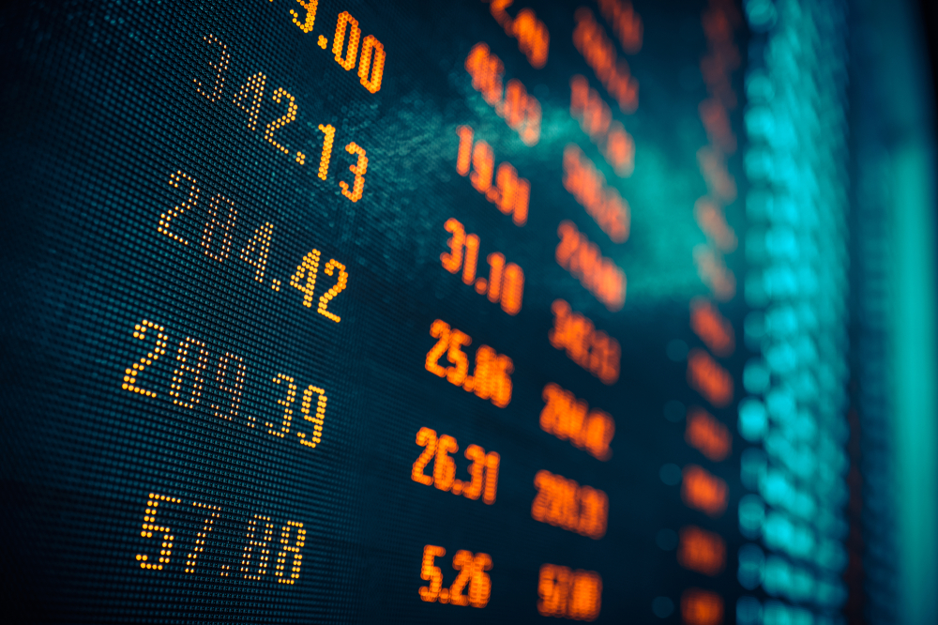
ĐỘ UY TÍN CAO
Với IEO, bạn có thể giao dịch trực tiếp với sàn mà bạn biết và tin tưởng. Điều này mang lại thêm uy tín cho dự án. Các công ty khởi nghiệp có thể tránh bị gắn mác là lừa đảo, vì lừa đảo đã bị loại bỏ

Slide 14
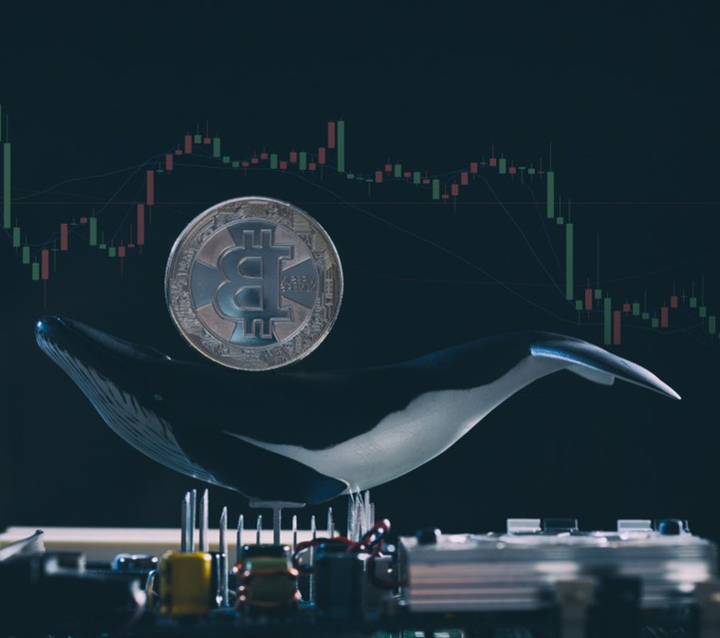
TRÁNH BỊ CÁ VOI XẢ
IEO có thể giúp giảm thao túng giá từ các “cá voi”, tránh gây áp lực giảm giá trên thị trường

Slide 15
LỢI ÍCH CỦA SÀN KHI TRIỂN KHAI IEO
Thu hút người dùng mới
Có hàng trăm ngàn người dùng. Những người dùng này chưa đăng ký sàn của bạn – nhưng họ sẽ đăng ký khi bạn khởi chạy IEO.
Marketing tốt
Được các dự án quảng cáo IEO nhắc tới như một hình thức quảng bá miễn phí. Đi kèm với đó là chất lượng sàn tốt giúp tất cả có lợi.
Coin sàn tăng
Coin sàn được list như một hình thức mua bán. Sự thành công của đợt IEO giúp giá coin sàn được hưởng lợi
Thêm chi phí
IEO là một cách tuyệt vời để tăng thêm phí giao dịch trên sàn giao dịch. Ngoài ra sàn cũng tính phí cho các startup đã được kiểm duyệt.

Slide 16
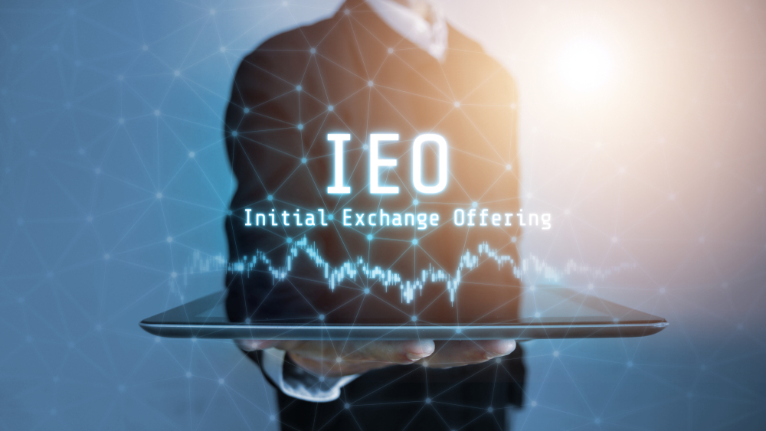
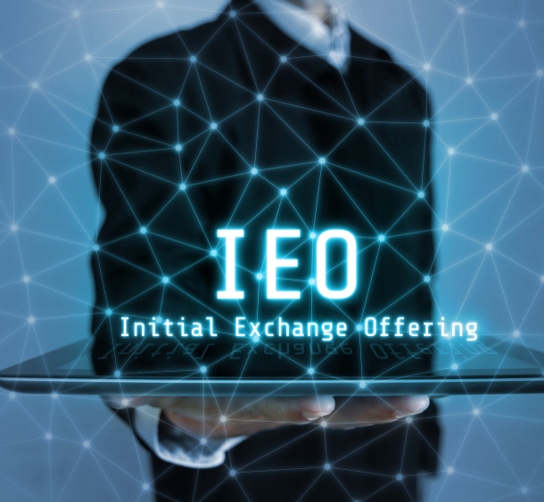
LỢI ÍCH CỦA SÀN KHI TRIỂN KHAI IEO
Không cần đăng ký 2 lần
Thông qua KYC / AML tại trang web khởi động, thành viên tham gia IEO không cần đăng ký lại.
Tiếp cập thị trường dễ dàng
Với IEO, các token tiềm năng nằm ngay bên cạnh các token hiện tại của bạn trong ví sàn, giúp bạn dễ dàng chuyển số dư giữa các tài khoản.
Giảm thiểu rủi ro
Là thành viên của một sàn giao dịch uy tín hợp pháp bạn sẽ được đảm bảo khi tham gia.

Slide 17


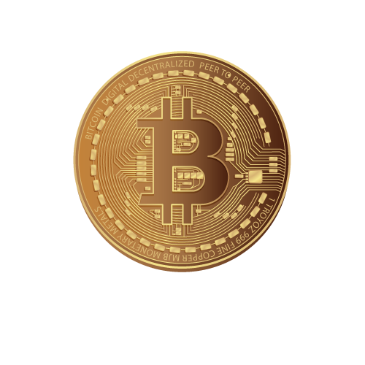




CÁC DỰ ÁN IEO TIỀM NĂNG TRONG 2019
Ngày mở bán: 15/08
Mã: WIN
Loại token: BEP2, TRC20
Giá IEO:
1 WIN = 0.00006673 USD
Ngày mở bán: 12/06
Mã: PERL
Token type: ERC-20
Giá IEO: 1 PERL = 0,06 USD
Ngày mở bán: 17/07
Mã: ERD
Loại token: BEP2
Giá IEO:
1 ERD = 0.00065 USD
Ngày mở bán: 12/06
Mã: ONE
Loại token: BEP
Giá IEO: 1 ONE = 0.0065 USD
Ngày mở bán: 18/02
Mã: BTT
Loại token: ERC-20
Giá IEO:
1 BTT = 0.000177 USD
Ngày mở bán: 10/05
Mã: MATIC
Loại token: ERC-20
Giá IEO:
1 CELR = 0.00263 USD

Slide 18
Exchange The World
WorldTrade là một nền tảng trao đổi tiền điện tử có hơn 40 cặp tiền trao đổi khác nhau bao gồm Bitcoin, Ethereum, Dash, Litecoin,v..v..và còn phát triển cùng các chương trình đầy hứa hẹn.

Slide 19

ỨNG DỤNG CÔNG NGHỆ CỦA WORLDTRADE
Sử dụng hệ thống kiến trúc đa tầng mạnh mẽ.
Hỗ trợ các trình duyệt Web, Apps Mobile và các nền tảng khác.
Chip Nano có thể xử lý hàng triệu đơn hàng mỗi giây.
Giao dịch nhiều cặp tiền với tính thanh khoản cao.
Hỗ trợ đa ngôn ngữ.

Slide 20
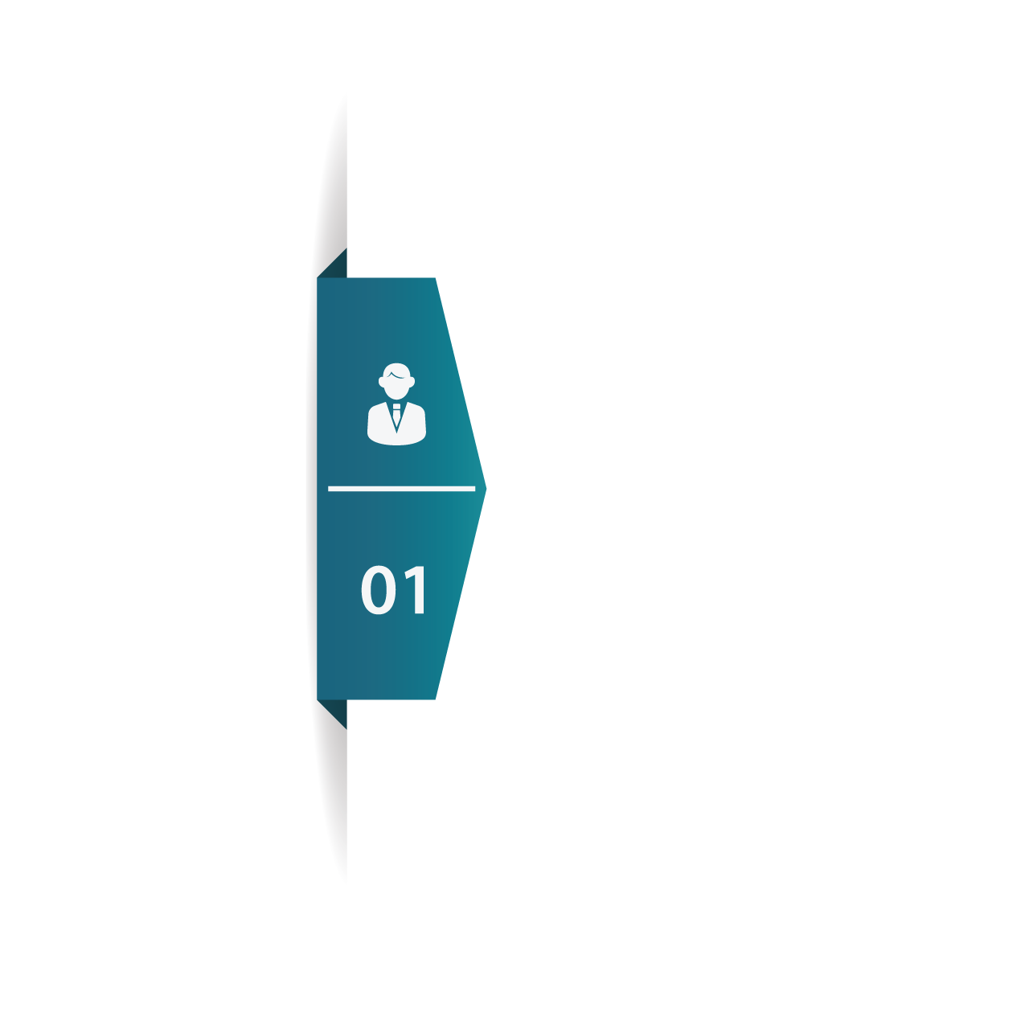

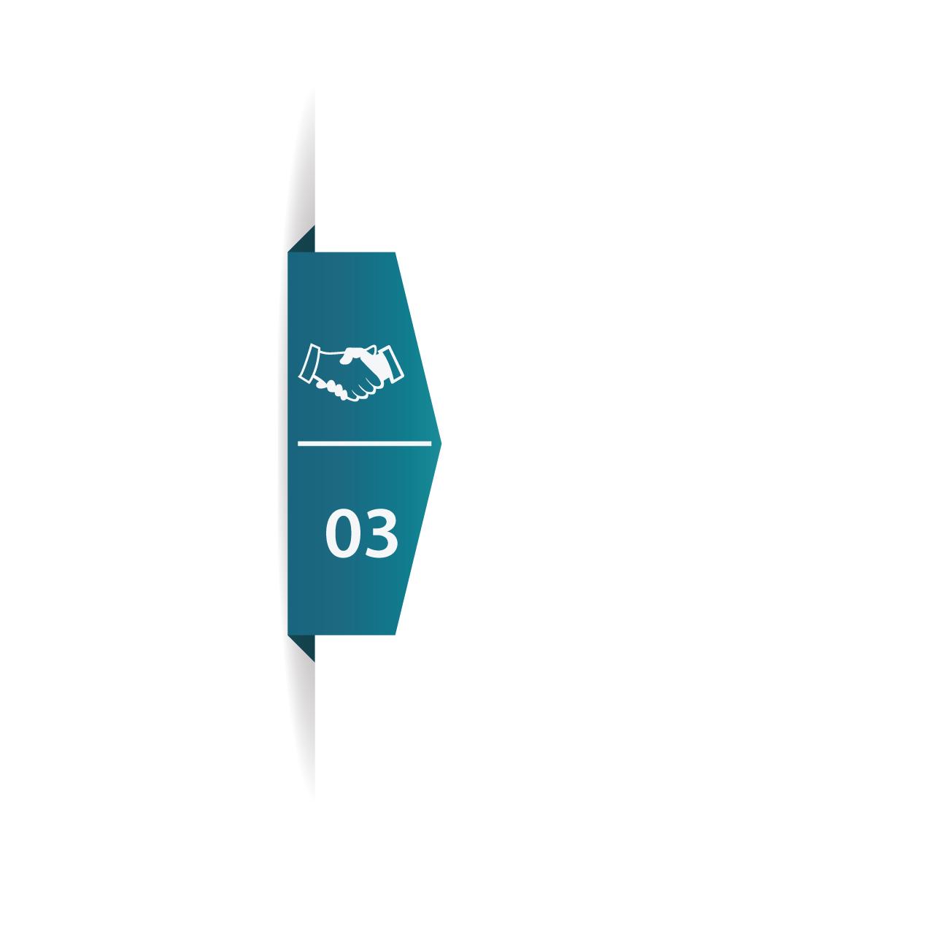
LỘ TRÌNH PHÁT TRIỂN QUA CÁC GIAI ĐOẠN
Phát triển hình thức STO
Mở rộng hệ sinh thái các nguồn giao dịch như Forex, chứng khoán.
Giảm thiểu các dự án ảo.
Phát hành IEO
Tạo sự cam kết, phát triển cho các dự án và các cổ đông.
Mở rộng mạng lướt kết nối IEO.
Tăng niềm tin của cộng đồng nhà đầu tư vào các dự án công nghệ.
Phát triển cộng đồng
Mở các gói đầu tư, thu hút phát triển cổ đông tạo nền móng thành viên cốt lõi.

Slide 21



TOKEN
KÝ HIỆU : WTE
Thuật toán: ERC 20
Giá hiện tại: 0.5$ / WTE
Tổng lượng coin: 50,000,000 coin
Sàn giao dịch riêng quy đổi ra:
BTC, ETH, XRP, XLM, USDC, ETC, ZRX, BAT, ZEC, REP.

Slide 22
CƠ HỘI ĐẦU TƯ VÀ HỢP TÁC CÙNG WORLDTRADE
GÓI ĐẦU TƯ
Cấp độ | Gói đầu tư | Lãi/Tháng
Cấp độ 1 | 500$ | 5%
Cấp độ 2 | 1.000$ | 7%
Cấp độ 3 | 3.000$ | 9%
Cấp độ 4 | 10.000$ | 14%
Cấp độ 5 | 25.000$ | 18%
* Rút trước 45 ngày : 35% phí * Rút trước 90 ngày: 15% phí * Sau 90 ngày: Miễn Phí

Slide 23
THƯỞNG PHÁT TRIỂN THỊ TRƯỜNG
CƠ HỘI ĐẦU TƯ VÀ HỢP TÁC CÙNG WORLDTRADE
Gói đầu tư |  | 500$ | 1.000$ | 3.000$ | 10.000$ | 25.000$
Giới thiệu |  | 6% | 7% | 8% | 9% | 10%
Nhị phân (2F1/2Line) |  | 6% | 7% | 8% | 9% | 10%
Phí Trade | F1 | 5% | 5% | 5% | 5% | 5%
 | F2 |  | 8% | 8% | 8% | 8%
 | F3 |  |  | 10% | 10% | 10%
 | F4 |  |  |  | 12% | 12%
 | F5 |  |  |  |  | 15%

Slide 24
THƯỞNG PHÁT TRIỂN THỊ TRƯỜNG
CƠ HỘI ĐẦU TƯ VÀ HỢP TÁC CÙNG WORLDTRADE
Gói đầu tư |  | 500$ | 1.000$ | 3.000$ | 10.000$ | 25.000$
Giới thiệu |  | 6% | 7% | 8% | 9% | 10%
Nhị phân (2F1/2Line) |  | 6% | 7% | 8% | 9% | 10%
Phí Trade | F1 | 5% | 5% | 5% | 5% | 5%
 | F2 |  | 8% | 8% | 8% | 8%
 | F3 |  |  | 10% | 10% | 10%
 | F4 |  |  |  | 12% | 12%
 | F5 |  |  |  |  | 15%

Slide 25
THƯỞNG PHÁT TRIỂN THỊ TRƯỜNG
CƠ HỘI ĐẦU TƯ VÀ HỢP TÁC CÙNG WORLDTRADE
Gói đầu tư |  | 500$ | 1.000$ | 3.000$ | 10.000$ | 25.000$
Phí Trade | F1 | 5% | 5% | 5% | 5% | 5%
 | F2 |  | 8% | 8% | 8% | 8%
 | F3 |  |  | 10% | 10% | 10%
 | F4 |  |  |  | 12% | 12%
 | F5 |  |  |  |  | 15%

Slide 26

Cổ đông: • Đầu tư gói 50.000$ => Đồng chia 5% lợi nhuận • Phát triển trực tiếp 10 cổ đông => Đồng chia 5% lợi nhuận Thanh Khoản: • Phí rút: 6% • Chuyển nội bộ: 2% • Tài khoản > 20$ được rút
CƠ HỘI ĐẦU TƯ VÀ HỢP TÁC CÙNG WORLDTRADE
THƯỞNG CỔ ĐÔNG

Slide 27



Exchange The World
www.worldtrade.mobi
www.t.me/worldtradeex
www.facebook.com/worldtradeex

